Slide 1

Péndulo simple no lineal Modelamiento de un Sistema Dinámico
Grupo 1 :
Felipe Ocampo
Mariline Delgado

Slide 2

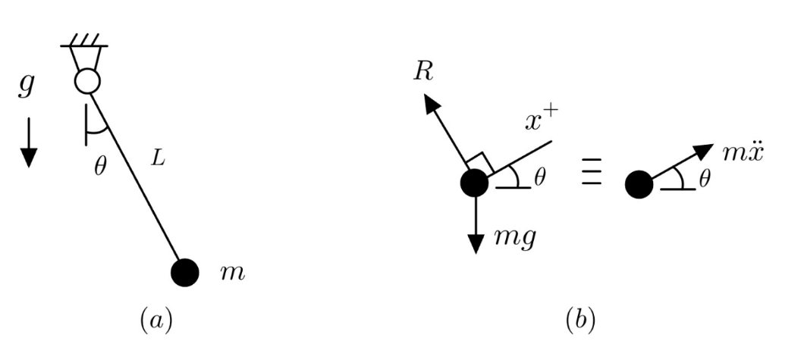

Péndulo Simple
a). Diagrama Cinemático b). Diagrama de fuerzas

Slide 3
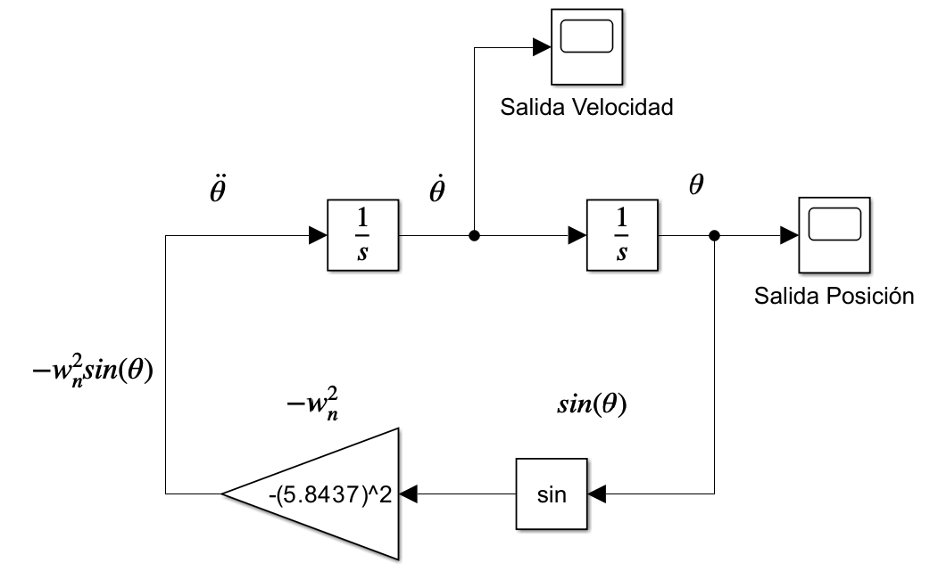
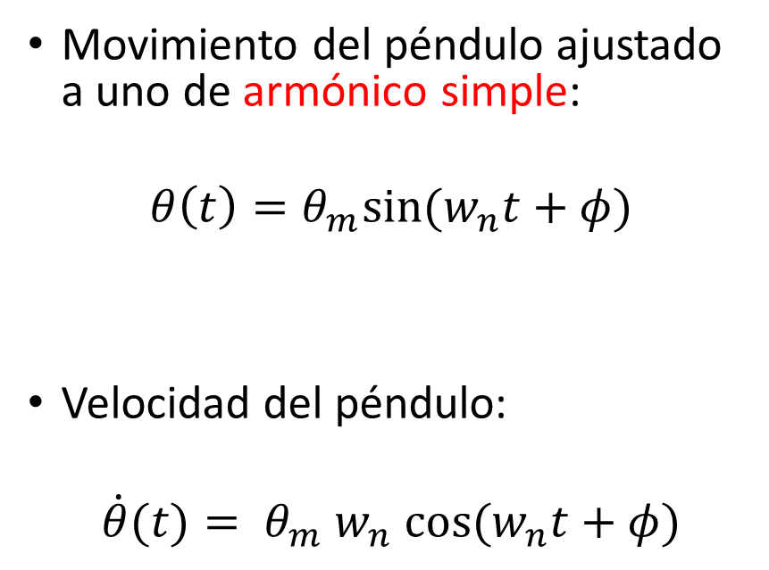
Soluciones a la ecuación del movimiento del péndulo simple
Solución aproximada
Solución mediante Simulink-ODE45
Movimiento del péndulo ajustado a uno de armónico simple:
$$θ\left(t\right)=θ_{m}sin⁡(w_{n}t+φ)$$
Velocidad del péndulo:
$$\dot{θ}(t)={ θ_{m} w}_{n} cos⁡(w_{n}t+φ)$$

Slide 4
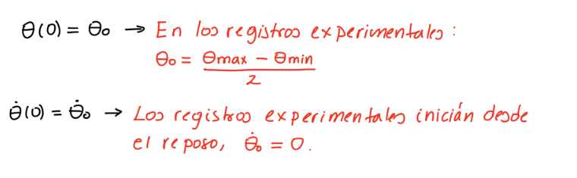
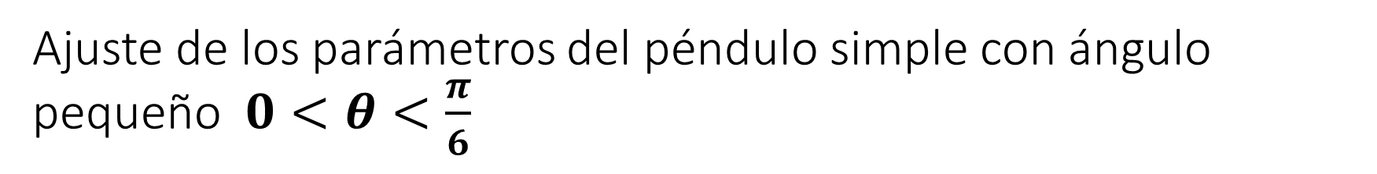

Ajuste de los parámetros del péndulo simple con ángulo pequeño $0<θ<\frac{π}{6}$
Condiciones iniciales
Solución mínimos cuadrados no lineales
Frecuencia natural
$$w_{n}=5,8437 Hz$$
Amplitud
$θ_{m}=θ_{o}$
Desfase
$$φ=\frac{π}{2}$$

Slide 5
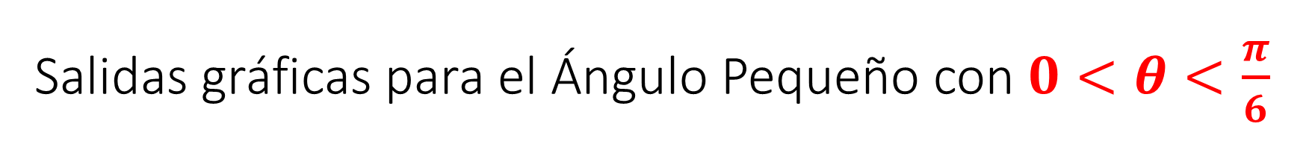
Salidas gráficas para el Ángulo Pequeño con$0<θ<\frac{π}{6}$
Comparación de ajustes para la Posición angular del péndulo
Comparación de ajustes para la Velocidad angular del péndulo

Slide 6
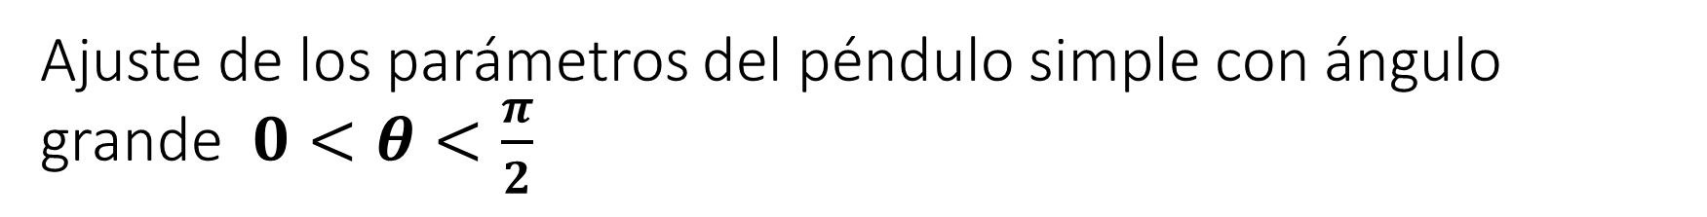

Ajuste de los parámetros del péndulo simple con ángulo grande $0<θ<\frac{π}{2}$
Condiciones iniciales
Solución mínimos cuadrados no lineales
Frecuencia natural
$$w_{n}=5,4168 Hz$$
Amplitud
$θ_{m}=θ_{o}$
Desfase
$$φ=\frac{π}{2}$$

Slide 7
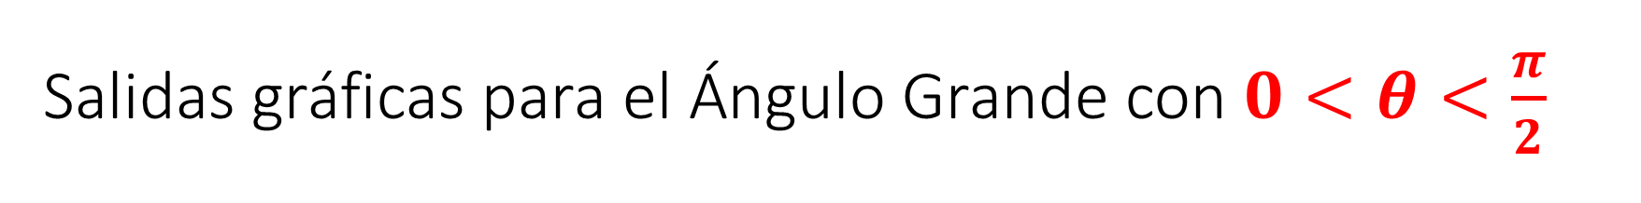
Salidas gráficas para el Ángulo Grande con$0<θ<\frac{π}{2}$
Comparación de ajustes para la Posición angular del péndulo
Comparación de ajustes para la Velocidad angular del péndulo

Slide 8
Salidas gráficas para el Ángulo Grande y Ángulo pequeño
Comparación de ajustes para la Posición angular del péndulo
Comparación de ajustes para la Velocidad angular del péndulo
Ángulo pequeño
Ángulo grande
Ángulo pequeño
Ángulo grande

